Slide 1
Бактерии
Учитель Кирпищикова Светлана Николаевна

Slide 2
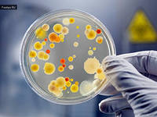
Б А К Т Е Р И И
Бактерии – самая древняя группа организмов из ныне существующих на Земле
Первые бактерии появились, вероятно, более 3,5 млрд лет назад и на протяжении почти миллиарда лет были единственными живыми существами на нашей планете.
Поскольку это были первые представители живой природы, их тело имело примитивное строение.

Slide 3
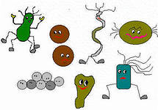
Форма тела бактерий Бактерии – многочисленные и разнообразные организмы, они различаются по форме:
Название бактерии | Изображение бактерии | Форма бактерии
Кокки |  | Шарообразная
Бацилла
Палочковидная
Вибрион
Изогнутая в виде запятой
Спирилла
Спиралевидная

Slide 4
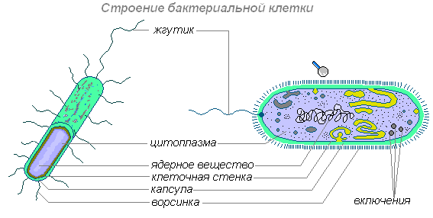
Строение клетки бактерии
Клетка бактерии одета особой плотной оболочкой – клеточной стенкой, которая выполняет защитную и опорную функции, а также придаёт бактерии постоянную, характерную для неё форму.
Клеточная стенка бактерии напоминает оболочку растительной клетки. Она проницаема: через неё питательные вещества свободно проходят в клетку, а продукты обмена веществ выходят в окружающую среду. Часто поверх клеточной стенки у бактерий вырабатывается дополнительный защитный слой слизи – капсула. Толщина капсулы может во много раз превышать диаметр самой клетки, но может быть и очень небольшой. Капсула – не обязательная часть клетки, она образуется в зависимости от условий, в которые попадают бактерии. Она предохраняет бактерию от высыхания.

Slide 5
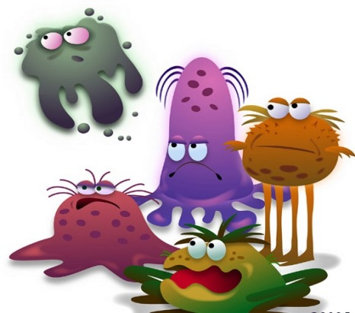
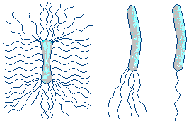
Способы передвижения бактерий
Среди бактерий есть подвижные и неподвижные формы.
Подвижные передвигаются за счёт волнообразных сокращений или при помощи жгутиков (скрученные винтообразные нити), которые состоят из особого белка флагеллина. Жгутиков может быть один или несколько. Располагаются они у одних бактерий на одном конце клетки,
у других – на двух или по всей поверхности.
Но движение присуще и многим иным бактериям, у которых жгутики отсутствуют. Так, бактерии, покрытые снаружи слизью, способны к скользящему движению.
У некоторых лишённых жгутиков водных и почвенных бактерий в цитоплазме имеются газовые вакуоли. В клетке может быть 40-60 вакуолей. Каждая из них заполнена газом (предположительно – азотом). Регулируя количество газа в вакуолях, водные
бактерии могут погружаться в толщу воды или подниматься на
её поверхность, а почвенные бактерии – передвигаться в капиллярах почвы.

Slide 6
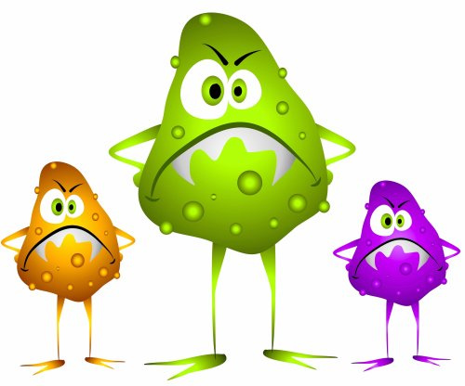
Место обитания бактерий
В силу простоты организации и неприхотливости бактерии широко распространены в природе
Бактерии обнаружены везде: в капле даже самой чистой родниковой воды, в крупинках почвы, в воздухе, на скалах, в полярных снегах, песках пустынь, на дне океана, в добытой с огромной глубины нефти и даже в воде горячих источников с температурой около 80ºС. Обитают они на растениях, плодах, у различных животных и у человека в кишечнике, ротовой полости, на конечностях, на поверхности тела.
Бактерии – самые мелкие и самые многочисленные живые существа. Благодаря малым размерам они легко проникают в любые трещины, щели, поры. Очень выносливы и приспособлены к различным условиям существования. Переносят высушивание, сильные холода, нагревание до 90ºС, не теряя при этом жизнеспособность.
Практически нет места на Земле, где не встречались бы бактерии, но в разных количествах. Условия жизни бактерий разнообразны. Одним из них необходим кислород воздуха, другие в нём не нуждаются и способны жить в бескислородной среде.

Slide 7
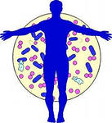
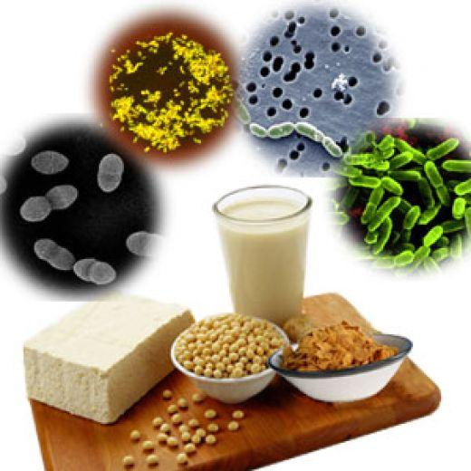
Роль бактерий в природе
Круговорот
Бактерии – важнейшее звено общего круговорота веществ в природе
Растения создают сложные органические вещества из углекислого газа, воды и минеральных солей почвы. Эти вещества возвращаются в почву с отмершими грибами, растениями и трупами животных. Бактерии разлагают сложные вещества на простые, которые снова используют растения.
Бактерии разрушают сложные органические вещества отмерших растений и трупов животных, выделения живых организмов и разные отбросы. Питаясь этими органическими веществами, сапрофитные бактерии гниения превращают их в перегной. Это своеобразные санитары нашей планеты. Таким образом, бактерии активно участвуют в круговороте веществ в природе.

